Slide 1
Séminaire: Linguistique
Heyvaert Pauline
Doctorante en linguistique néerlandaise
Université de Liège,
université catholique de louvain

Slide 2
La théorie des métaphores délibérées et son cadre théorique: une analyse bottom-up des caractéristiques des métaphores délibérées
Heyvaert Pauline
Doctorante en linguistique néerlandaise
Université de Liège,
université catholique de louvain

Slide 3
Les théories
1. Critical Discourse Analysis (CDA)
2. Conceptual Metaphor Theory (CMT)
3. Critical Metaphor Analysis (CMA)
4. Deliberate Metaphor Theory (DMT)

Slide 4
Critical Discourse Analysis (CDA)
Etude analytique du discours
De quelle façon la société exprime et reproduit l’abus du pouvoir social, la domination et l’inégalité?
A travers la parole et le texte

Slide 5
Critical Discourse Analysis (CDA)
Concept primordial: le discours
Forme de pratique sociale (Fairclough & Wodak, 1997)
LE DISCOURS
Instrument de construction sociale et politique de la réalité
Instrument de pouvoir
et de contrôle

Slide 6
Critical Discourse Analysis (CDA)
Le pouvoir social ∼ contrôle et accès au discours
Influence (implicite) de la part
des élites ⟹ concitoyens
Objectif CDA: repérér, analyser, étudier structures linguistiques + influence représentations mentales

Slide 7
Critical Discourse Analysis (CDA)
Autre notion importante:
IDEOLOGIE
= un ensemble cohérent et stable d’idées, de valeurs et de symboles qui donnent un sens ou une perspective à la réalité (Van Dijk, 2006)

Slide 8
Conceptual Metaphor Theory (CMT)
Lakoff & Johnson: Metaphors We Live By (1980)
Métaphores = conceptuelles ⟹ percevoir, comprendre & structurer le monde
Métaphores = langue + pensée
Concept essentiel: cross-domain mapping

Slide 9
Conceptual Metaphor Theory (CMT)
Cross-domain mapping
Domaine cible
Domaine source

Slide 10
Conceptual Metaphor Theory (CMT)
Cross-domain mapping: exemples
Métaphores linguistiques:
Il attaqua chaque point faible de mon argumentation.
Lors du débat, elle a défendu son point de vue.
Métaphore conceptuelle:
DISCUSSION = GUERRE
Domaine cible
Domaine source

Slide 11
Conceptual Metaphor Theory (CMT)
Cross-domain mapping: exemples
Métaphores linguistiques:
Tu vas gagner du temps. Ne me faites pas perdre mon temps.
Métaphore conceptuelle:
TEMPS = ARGENT
Domaine cible
Domaine source

Slide 12
Critical Metaphor Analysis (CMA)
Concepts politiques = métaphoriques
Exemples: “Le gouvernement mènera une lutte renforcée contre toutes les fraudes.” ⟹ POLITIQUE = GUERRE “Plutôt que de subir les événements, nous voulons en être les acteurs. Plutôt que de pleurer sur les ruines de la crise financière, nous bâtissons pour les générations futures.” “L’architecture de la Belgique est radicalement transformée.” ⟹ POLITIQUE = BÂTIMENT

Slide 13
Critical Metaphor Analysis (CMA)
CDA ⟶ Discours
Domaine politique ⟶ Discours
Discours politique ⟶ Analyse des métaphores
⟹ CDA ⟶ Analyse des métaphores
“Different metaphors have different ideological attachments” (Fairclough, 2001)

Slide 14
Deliberate Metaphor Theory (DMT)
Théorie des métaphores délibérées (Steen, 2008)
Qu’est-ce qu’une “métaphore délibérée”?
Rappel: Conceptual Metaphor Theory 1. Cross-domain mapping 2. Métaphores = langue et pensée

Slide 15
Deliberate Metaphor Theory (DMT)
Rappel 1 de CMT: Cross-domain mapping
Point de départ de DMT = Le Paradoxe des Métaphores (Steen, 2007)
La majorité des métaphores ne sont pas traitées par cross-domain mapping,
mais plutôt par catégorisation.
Rappel 2 de CMT: Métaphores = langue & pensée

Slide 16
Deliberate Metaphor Theory (DMT)
Solution: distinction entre les métaphores qui sont effectivement traitées par cross-domain mapping, d’une part, et les métaphores qui sont traitées par catégorisation
Qu’est-ce que cela implique?
Distinction entre métaphores délibérées (cross-domain mapping) et métaphores non-délibérées (catégorisation)
Passer d’un modèle bidimensionel (CMT, métaphores = langue & pensée) à un modèle tridimensionel (DMT, métaphores = langue, pensée & communication)

Slide 17
Deliberate Metaphor Theory (DMT)
Conceptual Metaphor Theory (CMT)
Modèle bidimensionel:
Métaphore = langage + pensée
Toutes les métaphores sont traitées par cross-domain mapping
Deliberate Metaphor Theory (DMT)
Modèle tridimensionel:
Métaphore = langage + pensée + communication
Certaines métaphores sont traitées par cross-domain mapping, mais la majorité est traitées par catégorisation

Slide 18
Deliberate Metaphor Theory (DMT)
Métaphores délibérées: exemples
Il attaqua chaque point faible de mon argumentation.
Lors du débat, elle a défendu son point de vue corps et âme.
“Pour demander la confiance, le gouvernement se pose dans le rôle d’un capitaine qui, pour éviter le naufrage, demande aux passagers de renoncer à leurs privilèges dépassés. […] Si le navire était si mal en point, un capitaine consciencieux demanderait à tous de consentir le maximum d’efforts!”

Slide 19
La théorie des métaphores délibérées et son cadre théorique: une analyse bottom-up des caractéristiques des métaphores délibérées
Choix du corpus
Discours politique
Déclaration du gouvernement + réponses, 2006 à 2016
approx. 1 million de mots

Slide 20
La théorie des métaphores délibérées et son cadre théorique: une analyse bottom-up des caractéristiques des métaphores délibérées
Analyse linguistique du corpus
Choix des procédures adéquates pour l’analyse linguistique
Dans ce cas: Metaphor Identification Procedure (MIP Vrije Universiteit) + Deliberate Metaphor Identification Procedure (DMIP)

Slide 21
La théorie des métaphores délibérées et son cadre théorique: une analyse bottom-up des caractéristiques des métaphores délibérées
Analyse linguistique du corpus: MIPVU
1. Lire le texte dans son entièreté ⟹ compréhesion générale du contenu
2. Déterminer les unités lexicales dans le texte/discours
3. Pour chaque unité lexicale, déterminer son sens/sa signification en contexte
4. Pour chaque unité lexicale, déterminer son sens/sa signification basique
5. Déterminer si la signification basique est assez distincte de la signification en contexte
Si oui: étape 6
Si non: non-métaphorique
6. Déterminer si la signification en contexte est liée à la signification basique par une forme de comparaison
Si oui: métaphorique
Si non: non-métaphorique

Slide 22
La théorie des métaphores délibérées et son cadre théorique: une analyse bottom-up des caractéristiques des métaphores délibérées
Analyse linguistique du corpus: MIPVU
Il attaqua chaque point faible de mon argumentation.
Lors du débat, elle a défendu son point de vue corps et âme

Slide 23
La théorie des métaphores délibérées et son cadre théorique: une analyse bottom-up des caractéristiques des métaphores délibérées
Analyse linguistique du corpus: DMIP
= extension de MIPVU
Reijnierse, W. G., et al. (2017) DMIP: A method for identifying potentially deliberate metaphor in language use. Corpus Pragmatics.

Slide 24
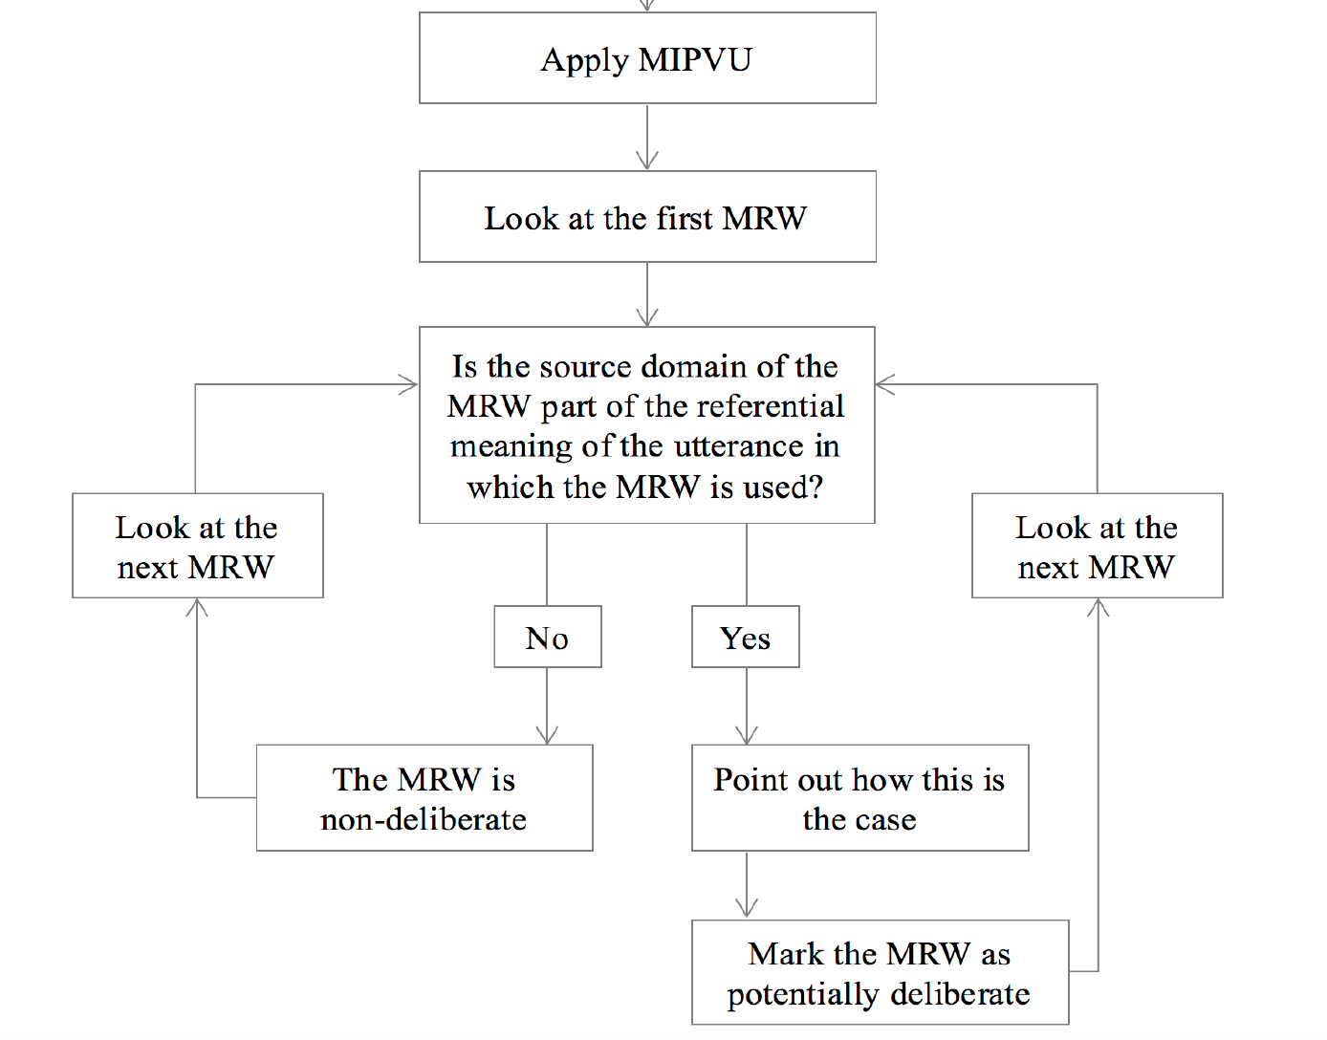

Slide 25
La théorie des métaphores délibérées et son cadre théorique: une analyse bottom-up des caractéristiques des métaphores délibérées
DMIP: exemples
Il attaqua chaque point faible de mon argumentation.
Lors du débat, elle a défendu son point de vue corps et âme.
“Pour demander la confiance, le gouvernement se pose dans le rôle d’un capitaine qui, pour éviter le naufrage, demande aux passagers de renoncer à leurs privilèges dépassés. […] Si le navire était si mal en point, un capitaine consciencieux demanderait à tous de consentir le maximum d’efforts!”

Slide 26
La théorie des métaphores délibérées et son cadre théorique: une analyse bottom-up des caractéristiques des métaphores délibérées
Suite de l’analyse
1. Analyse quantitative (MIPVU + DMIP)
2. Analyse qualitative:
Deux axes:
A. axe linguistique
B. axe analyse du discours/science politique

Slide 27
La théorie des métaphores délibérées et son cadre théorique: une analyse bottom-up des caractéristiques des métaphores délibérées
Suite de l’analyse
1. Analyse quantitative (MIPVU + DMIP)
2. Analyse qualitative:
Deux axes:
A. axe linguistique
B. axe analyse du discours/science politique

Slide 28
La théorie des métaphores délibérées et son cadre théorique: une analyse bottom-up des caractéristiques des métaphores délibérées
Axe linguistique
= but de la recherche
1. Identification des métaphores délibérées ⟹ analyse profonde des métaphores délibérées
2. Qu’est-ce qui caractérise ce type de métaphores (⟺ métaphores non-délibérées) ?
3. Analyse qualitative des métaphores délibérées – trois niveaux de caractéristiques:
Niveau linguistique
Niveau conceptuelle
Niveau communicatif

Slide 29
La théorie des métaphores délibérées et son cadre théorique: une analyse bottom-up des caractéristiques des métaphores délibérées
Axe analyse du discours/science politique
= Analyse du discours à travers l’analyse des métaphores employées
Que se cache-t-il derrière les métaphores? Et par conséquent, derrière le discours? (idées, idéologies, perceptions, … des (inter)locuteurs)
Pourquoi telle ou telle métaphore est utilisé?
Pourquoi un même politicien utilise des métaphores différentes pour parler du même sujet?
Pourquoi des politiciens différents utilisent des métaphores différentes pour parler d’un même sujet?
Pourquoi emploient-ils la même métaphore pour parler d’un même sujet?
Quelle est l’influence du genre de discours sur l’emploi des métaphores?
Etc.

